Slide 1
Internetes böngészők
Készítette: Ótott-kovács Máté

Slide 2
Mik is ezek?
Webböngészők
Webszerverekkel
HTTP protokol
webböngésző
internet
weboldalak

Slide 3






Pár jobban ismert webböngésző
Firefox
Brave
https://shortest.link/4Ra8
https://shortest.link/4DHj
Google Chrome
Opera GX
https://shortest.link/4DH3
https://shortest.link/4RaW
Microsoft Edge
Safari
https://shortest.link/4DH9
https://shortest.link/4Rb5

Slide 4
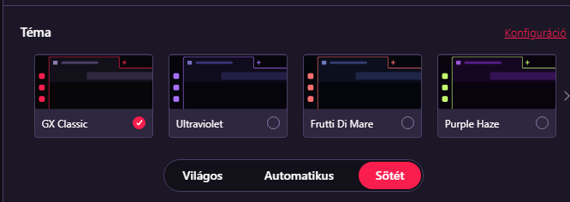
Opera GX
Light
Limitálja: RAM, CPU, Network usage
Személyes tapasztalat:
Gaming
Felület
Személyreszabhatóság
Reklámblokkoló

Slide 5
Firefox
Gecko alapú
Biztonságos – trackerek
Netflix megosztás egyszerű
Gondolkozok a váltáson

Slide 6
Google Chrome
Chromium alapú
Letisztult
Gyors
Ramhasználat

Slide 7
Microsoft Edge
Microsoft
Chromium alapú
Windows 10 – 2015
Biztonság
Hírek

Slide 8
Brave
Chromium alapú
Biztonságra fókuszál
Trackerek és reklámok automatikus blokkolása
Feltörekvő böngésző
2022 Augusztus – 57 millió

Slide 9
Safari
Apple fejleszti – OS X, iOS X
Csak ezeken lehet használni
Gyors de < Chrome
Biztonságos

Slide 10
Köszönöm a figyelmet!

